Slide 1


第33课时
26个兄弟姐妹(字符型循环变量)

Slide 2

26个兄弟姐妹——字符型循环变量
美美：“26个字母26枝花，26个兄弟姐妹是一家。”
试编一程序，按字典顺序输出26个小写英文字母。

Slide 3
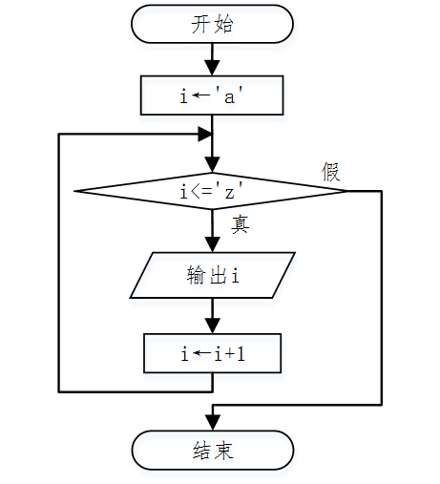

循环变量
循环变量的类型可以是整型，
也可以是字符型，也可以是布尔型。
但不能是实型，
因为实型的个数是不可以枚举的。

Slide 4
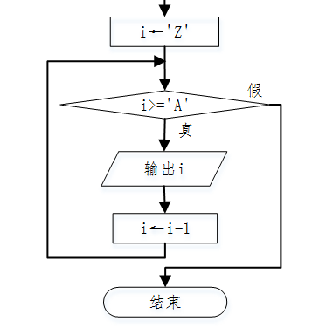
试编一程序，逆序输出26个大写字母，你能实现吗？
循环变量
循环变量可以是递增的
也可以是递减的。

Slide 5
课后作业
2、阅读程序写结果。
#include<iostream>
using namespace std;
int main()
{
int x,y;
char i,ans;
for(i='a';i<'f';i++)
{
x=i-'a'+1;
if(x%2==1) y=i+1;
else y=i-1;
ans=y;
cout<<ans;
}
return 0;
}
1、选择题
字符型变量n，初始值为'a'，则表达式n+3的值是（ ）。
65
68
'a'
100
x y i ans
----------------------
输出:____________

Slide 6

课后作业
#include <iostream>
using namespace std;
int main()
{
int n;
char i,j;
n='a'-'A';
for(i='A';______;i++)
{
cout<<i;
j=i+n;
_____________;
}
return 0;
}
3、完善程序。
按照字典顺序输出大小写字母对照表。先输出一个大写字母，再输出一个小写字母。

Slide 7


下课啦！

